Slide 1
Детская игрушка как фактор формирования
ценностной основы мировоззрения ребенка
Настоятель Прихода
во имя прп. Серафима Саровского, г. Анива
иерей Димитрий Юзеев

Slide 2
«С кем поведешься,
от того и наберешься»
русская пословица

Slide 3
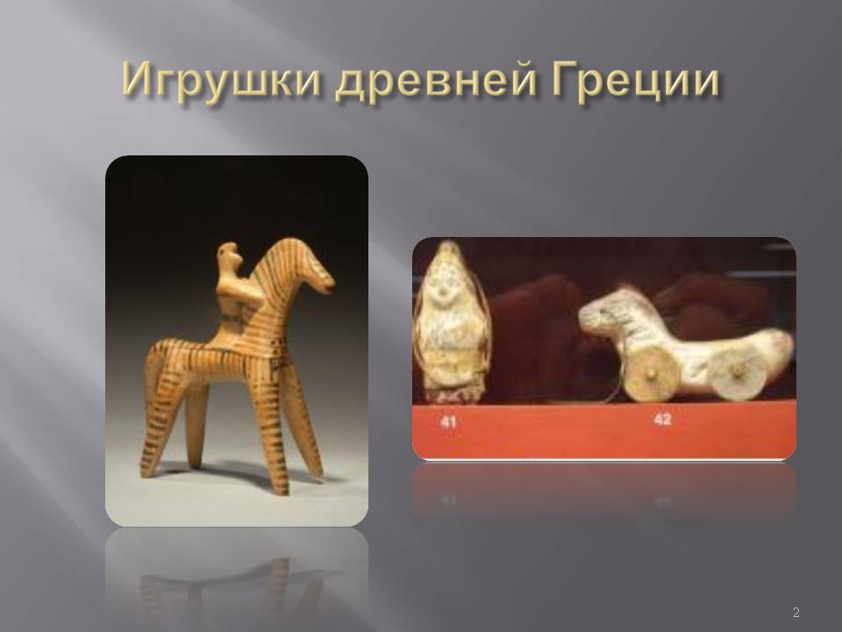

Slide 4
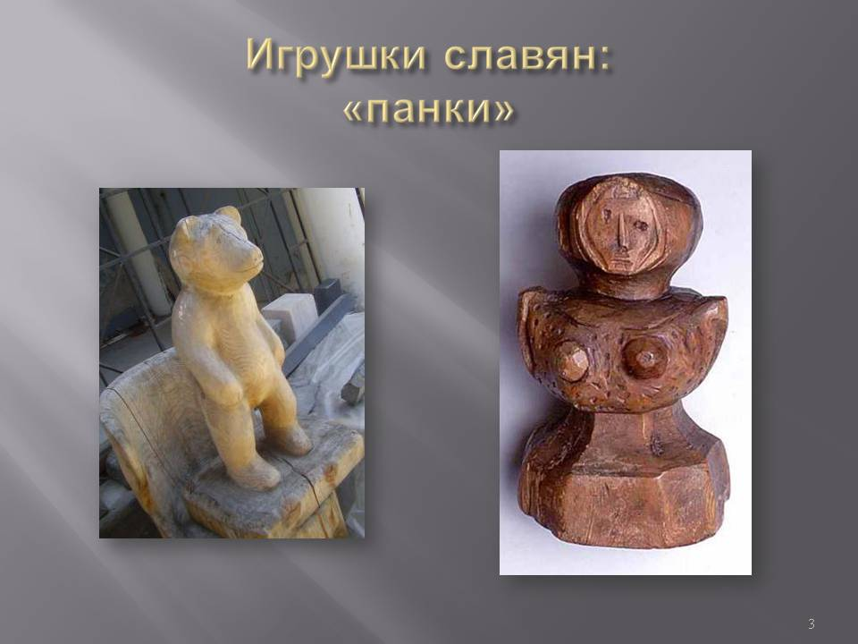

Slide 5
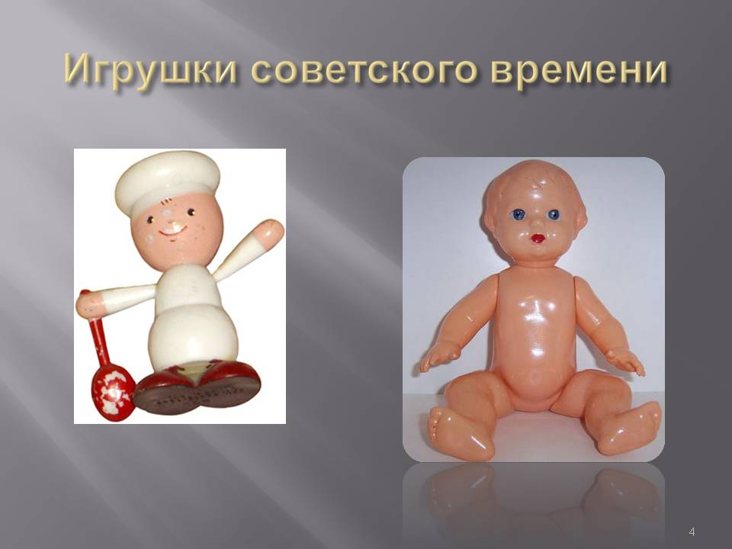

Slide 6
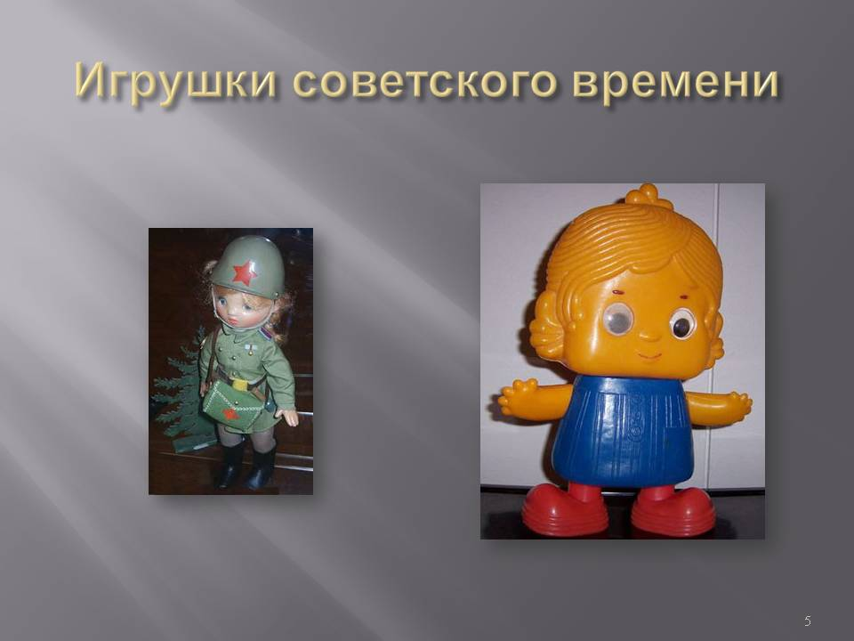

Slide 7
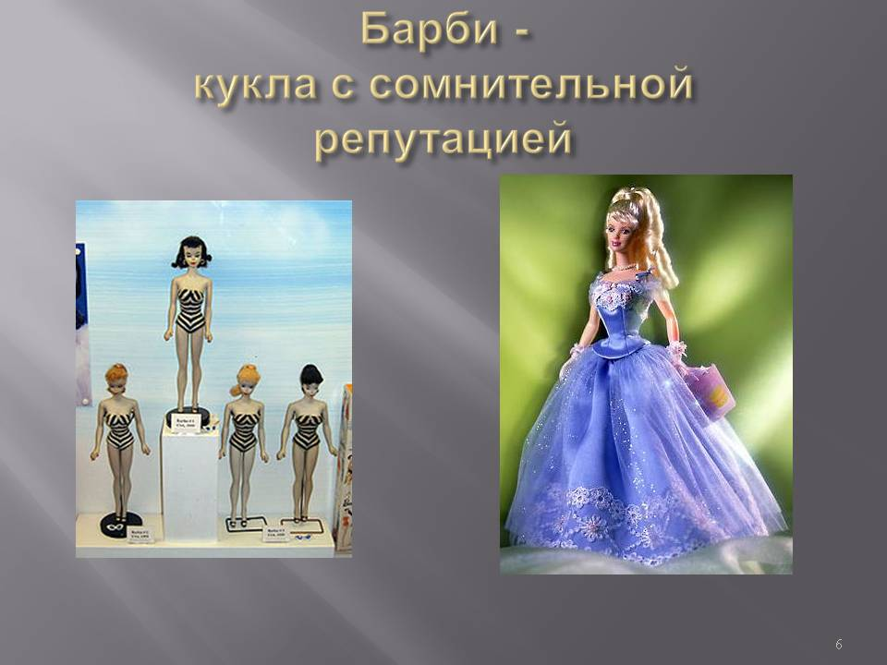

Slide 8
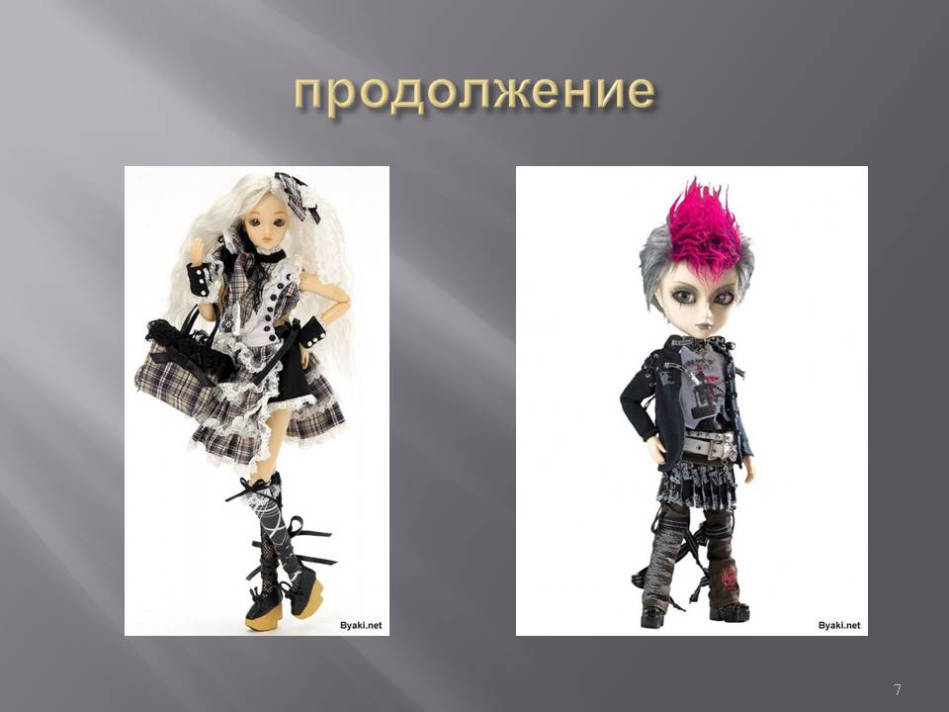

Slide 9
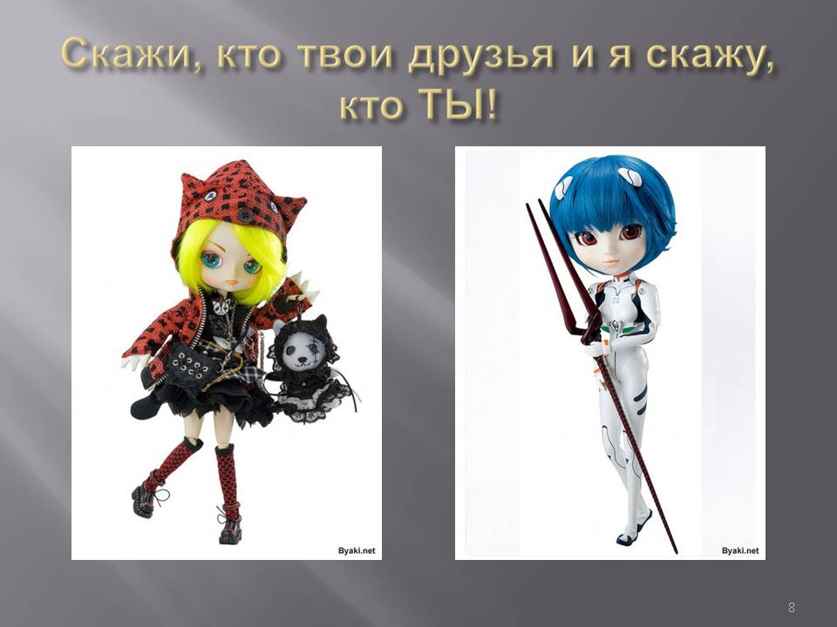

Slide 10
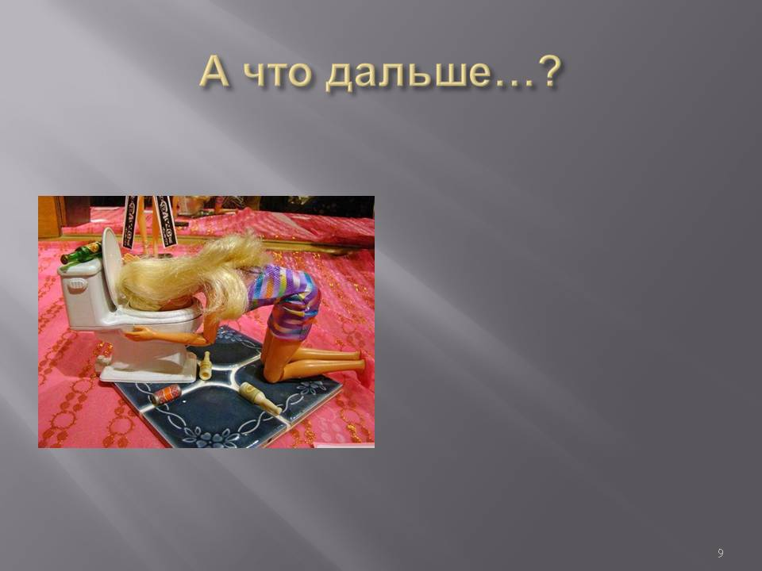

Slide 11
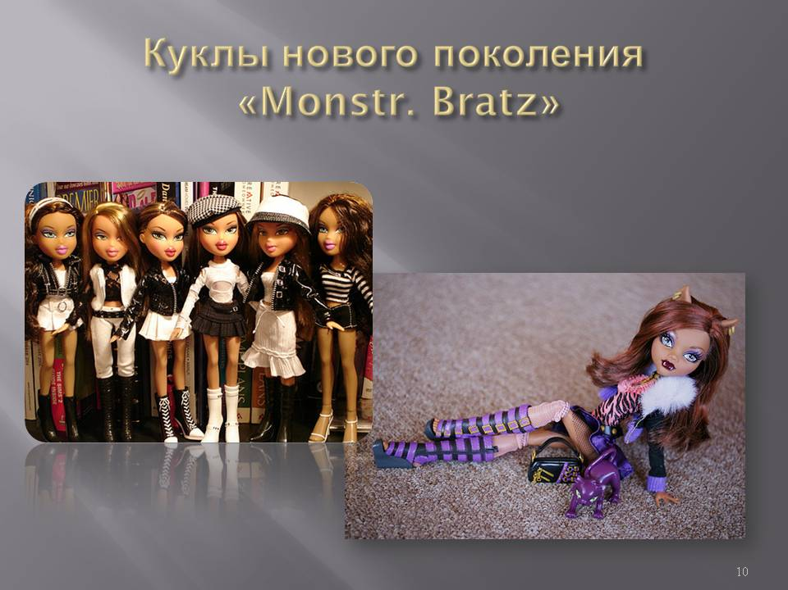

Slide 12
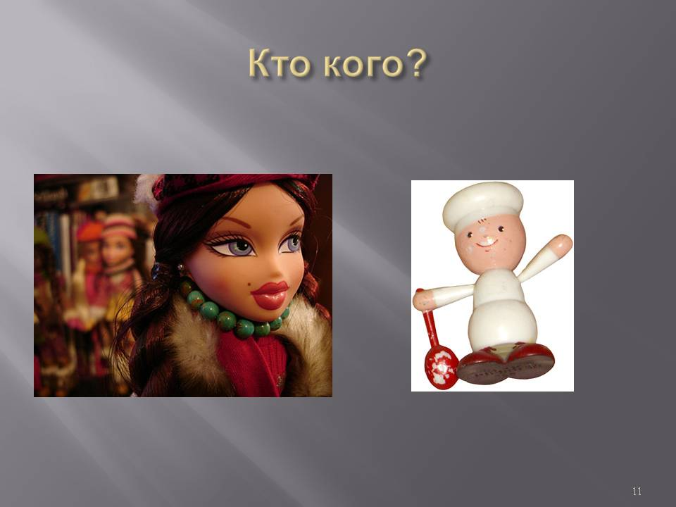

Slide 13
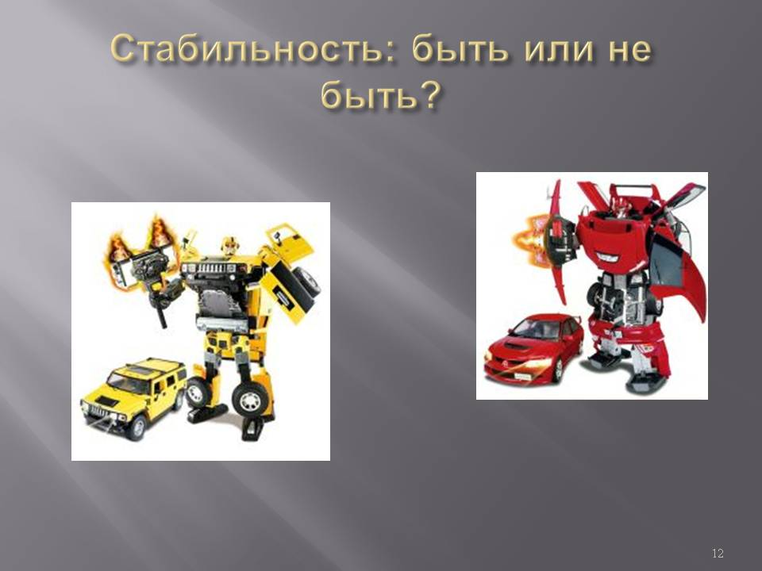

Slide 14


Slide 18
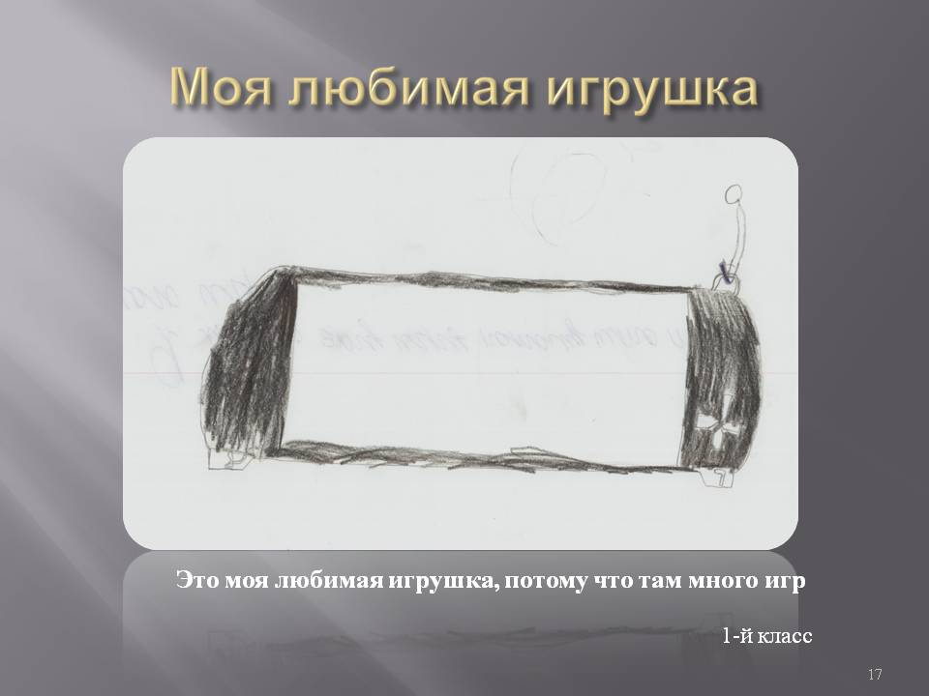

Slide 19
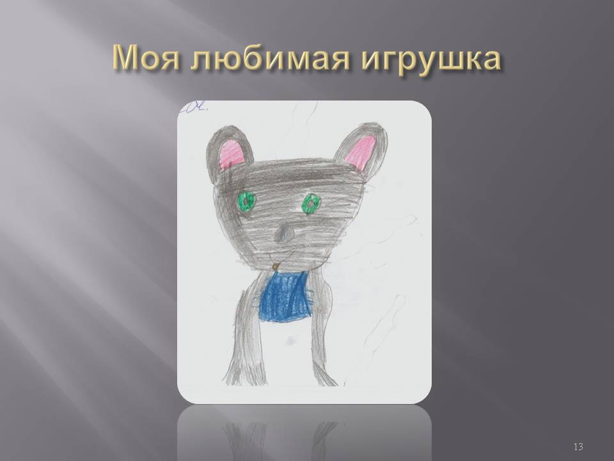
1-й класс

Slide 20
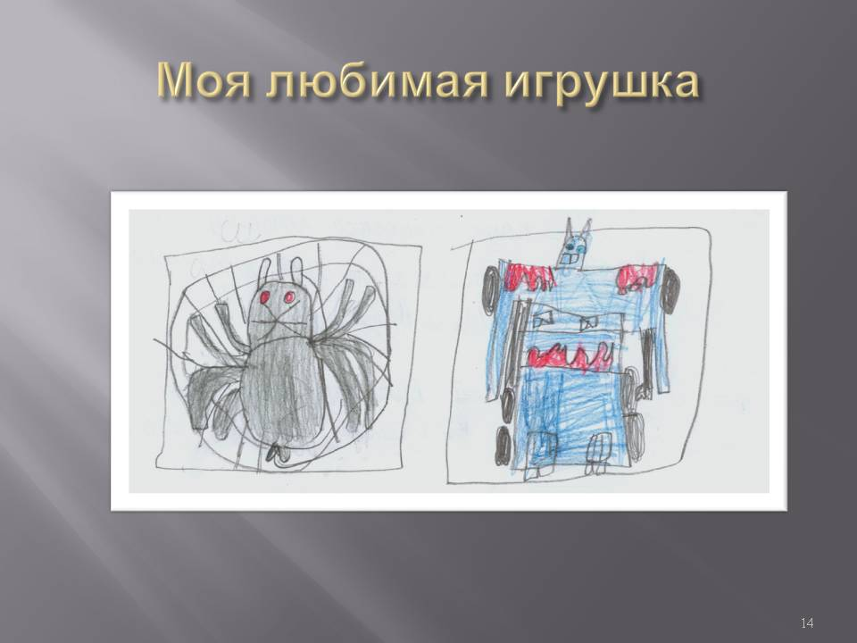
2-й класс

Slide 21

2-й класс

Slide 22
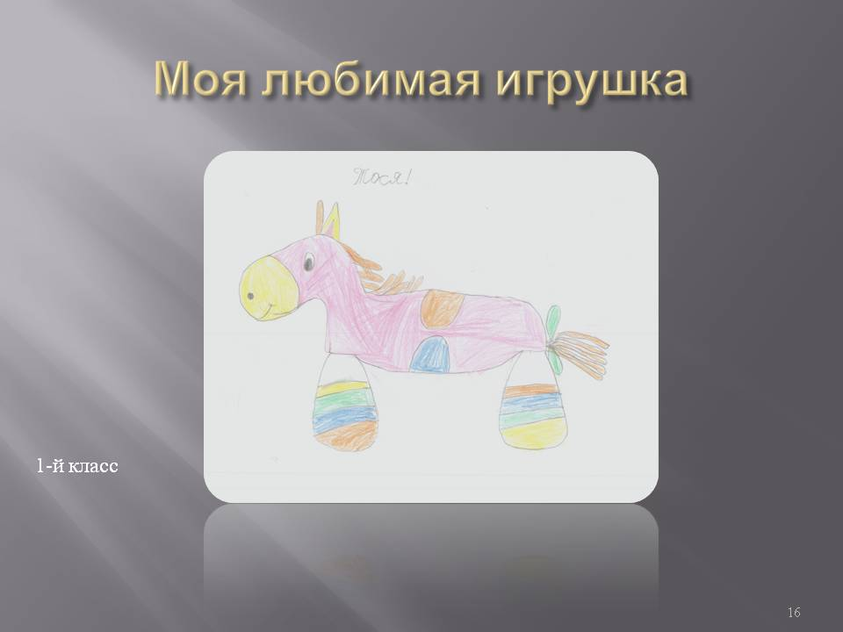

Slide 23


